Slide 1

Arquitectura de Paris
Estructuras imperecederas
Edith Piaf canta “Rien de rien”

Slide 2
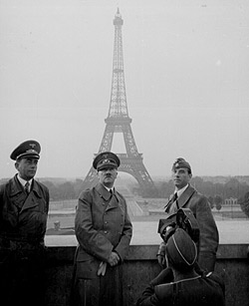
En 1944 cuando las tropas aliadas se acercaban, Hitler dio al General Dietrich von Choltitz, Gobernador de París, la orden de hacer explotar todos los edificios históricos de la ciudad, de modo que la entrada de los aliados fuese saludada por un campo de ruinas humeante.
Entre otras edificaciones, se colocaron cargas de dinamita en La Concordia, Los Inválidos, El Louvre, Notre Dame, La Opera, El Arco de Triunfo e incluso al pie de la Torre Eiffel.
Pero en el último instante, incapaz de perpetrar tamaño disparate von Choltitz se negó a dar la orden y, finalmente, rindió la ciudad a los aliados sin destruir nada.

Slide 3
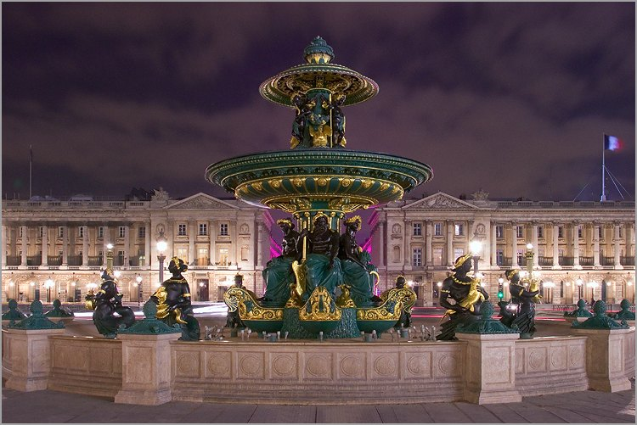
Hôtel de Crillon
Rue Royal
E.M. Marine
Buen ejemplo del “clasicismo” es la place de la Concorde, diseñada por Gabriel en 1757. Ocupó su centro la estatua de Luis XV; luego, durante la Revolución, la guillotina y, finalmente, un obelisco egipcio del templo de Ramsés II en Tebas.
Fuente de la Plaza de la Concordia

Slide 4
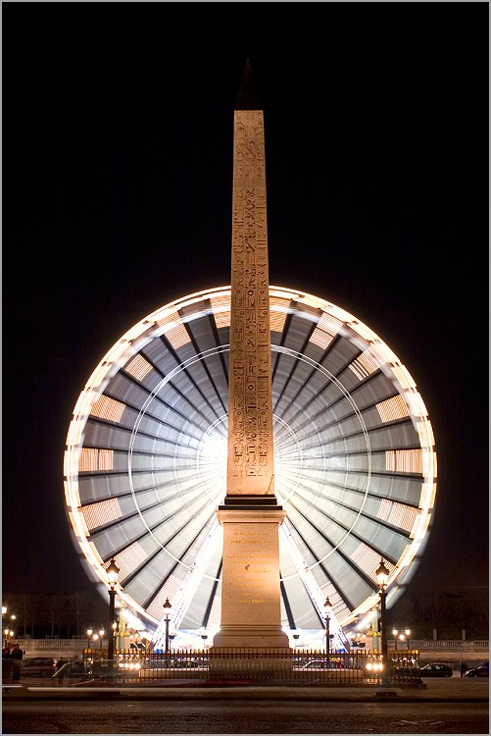
Plaza de la Concordia
El conocido como Obelisco de Luxor y, el añadido posterior que ya me diréis que pinta aquí.

Slide 5
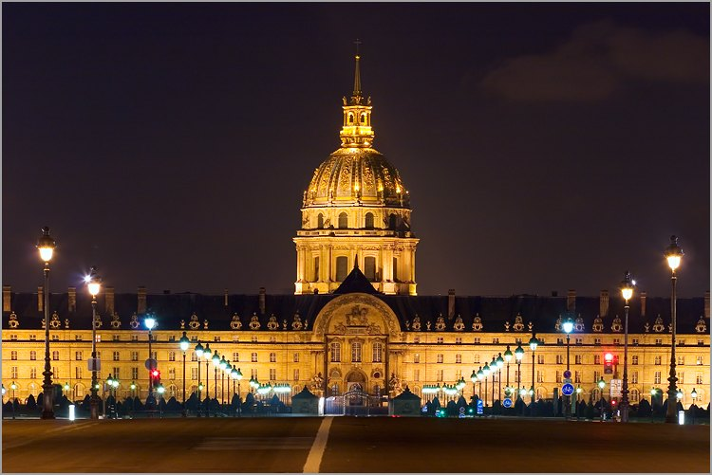
Los Inválidos
Este vasto conjunto de edificios que comprende el Hôtel des Invalides se extiende entre la place Vauban y la Explanada de los Inválidos.
Toda esta construcción, ordenada por Luis XIV y confiada a Bruant en 1671 estaba destinada a asilar a los soldados inválidos que se veían obligados a mendigar, y no eran pocos en esa época.
La vastísima plaza de la Explanada (antiguo prado de Grenelle) de 487 metros de largo por 250 de ancho es el adecuado escenario para el Hôtel y para apreciarlo en su justo valor retrocederemos un poco en la próxima diapositiva.

Slide 6
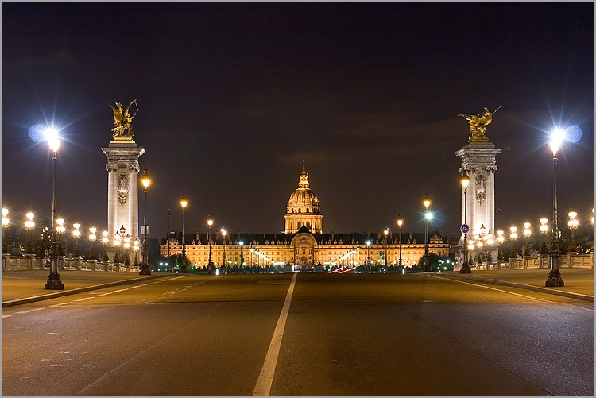
Los Inválidos vistos desde el puente de Alejandro III

Slide 7
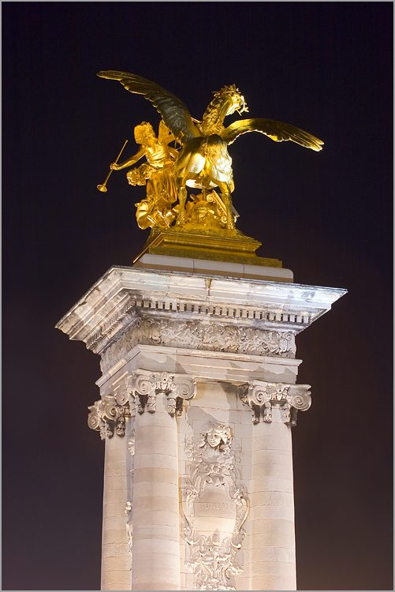
Detalle: Una de las cuatro estatuas que decoran el puente de Alejandro III.

Slide 8
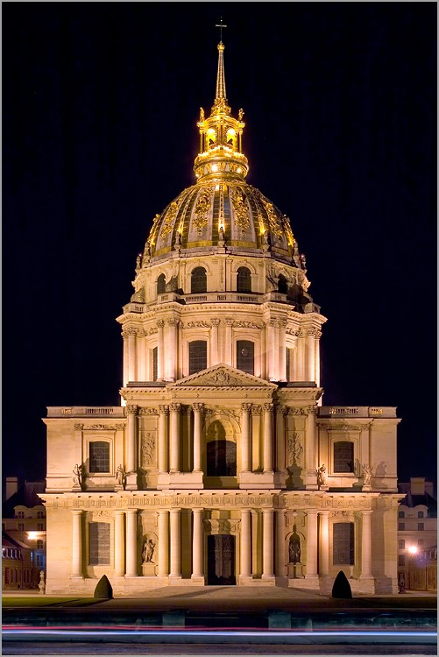
Dôme de los Invalidos
Bajo la cúpula descansan los restos de Napoleón traídos desde Santa Elena 19 años después de su muerte.
Con entrada por la plaza Vauban, es la obra maestra de Hardouin-Mansart que la levantó entre 1679 y 1706 con planta cuadrada en dos órdenes de columnas.
La fachada es un modelo de elegancia y simetría; y sobre los dos órdenes de columnas se asienta la cúpula decorada con guirnaldas y motivos forales.
Todo un referente de París.

Slide 9
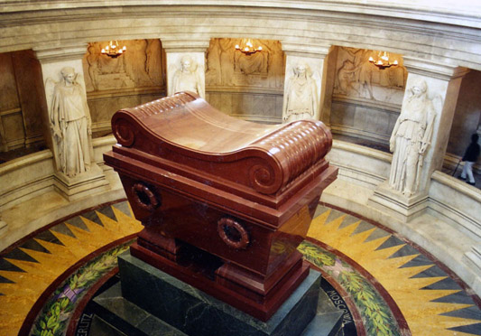
Tumba de Napoleón
Esta vez los franceses pusieron buen cuidado para que no volviese a salir y encerraron sus despojos en seis ataúdes.
A saber:
El primero de hierro, el segundo de caoba, el tercero y el cuarto de plomo, el quinto de madera de ébano y el sexto de encina que fueron depositados en un sarcófago de pórfido en la cripta proyectada por Visconti.

Slide 10
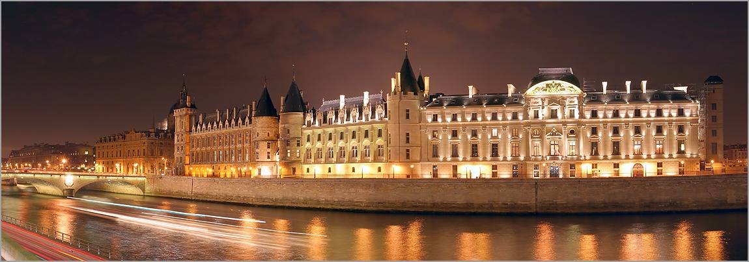
Bajando por la rivera del Sena vemos algunos de los edificios que pretendían dinamitar.
La Conciergerie
Su nombre deriva de “concierge” o sea el nombre del gobernador real bajo cuya dirección estaba el edificio.
Durante la Revolución Francesa, la Conciergerie se convirtió en la sala de espera del patíbulo. En ella se alojaron, entre otros, María Antonieta, Madame Dubarry, Marat, Danton y Robespierre, antes de conocer el invento de “Monsieur Guillotin”.
En el ángulo del muelle de El Reloj y del puente “Au Change”, la Torre Cuadrada ha dado la hora a los paseantes desde 1370, el reloj actual data de 1585.
Desde el muelle de la Megisserie se puede admirar la belleza de este edificio.
Puente au Change
El reloj de la Torre Carrée

Slide 11
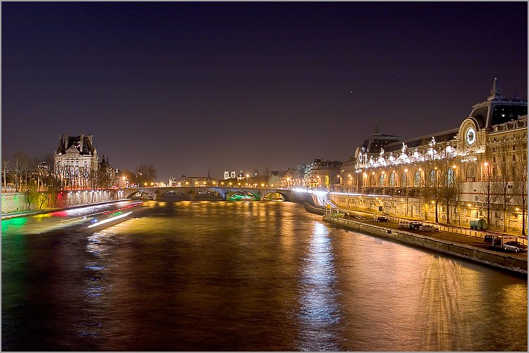
Louvre
Puente del Carrousel
Museo d’Orsay

Slide 12
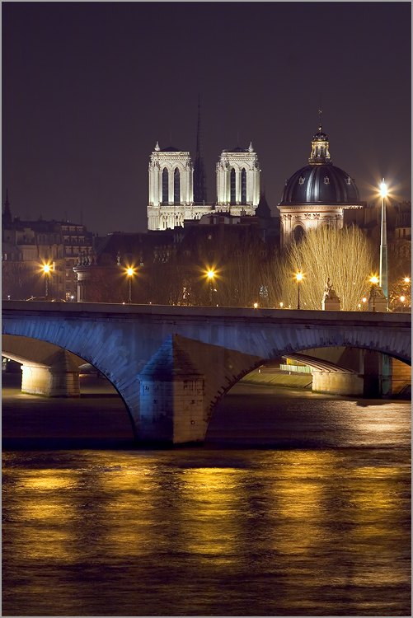
Notre Dame
Cúpula del Instituto de Francia
Puente del Carrusel

Slide 13
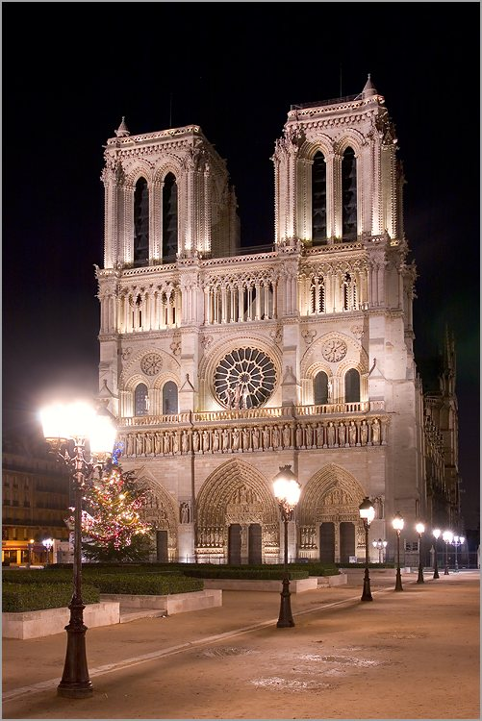
La arquitectura gótica se distingue por el uso combinado de bóvedas con nervios y contrafuertes volados, una técnica que permitió que las ventanas sustituyesen a las paredes y que estas últimas se elevasen hasta los cielos.
Notre Dame
El más bello edificio religioso de París, Notre Dame, exhibe la perfección de este estilo. La catedral se construyó en el lugar de una iglesia románica que había sido elevada sobre una basílica carolingia donde antes existía un templo romano.
Las obras de Notre Dame empezaron en 1163 y fueron necesarios 200 años y varias generaciones de arquitectos y artesanos para completarla.
Antes de que el “loco” lo intentase, ya en 1793 estuvo a punto de ser derribada pero alguien dijo que era mejor consagrarla a la diosa Razón.

Slide 14
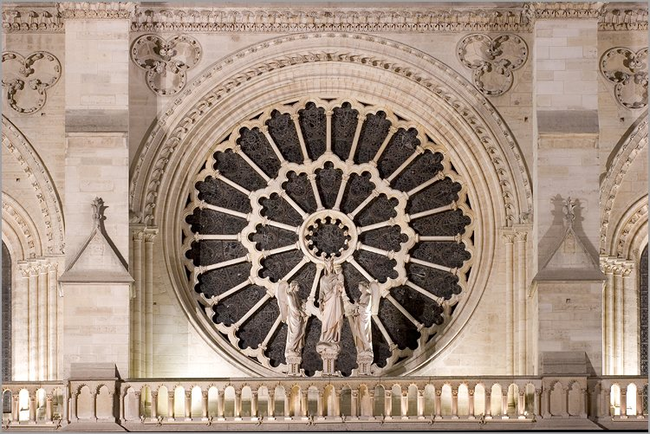
La vertiginosa altura de la nave, las formas esbeltas, los prodigiosos efectos de iluminación obtenidos a través de las grandes rosetas norte y sur, todo es concebido para materializar la presencia divina.

Slide 15
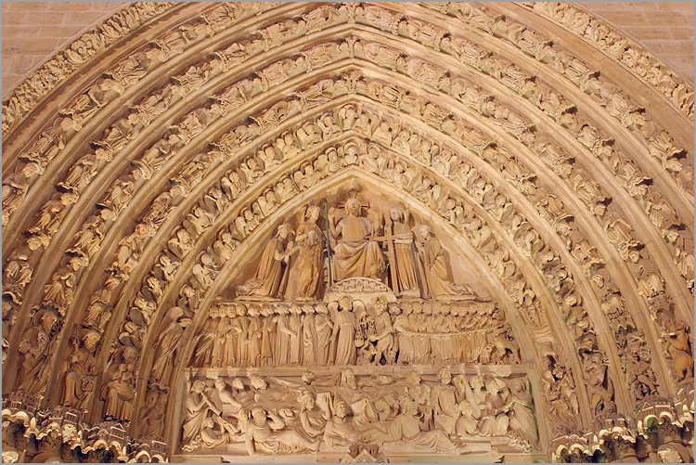
Notre Dame, como todas las iglesias medievales, estaba completamente decorada con frescos en el interior. El uso del color era una forma de dar gloria a Dios y vida a las esculturas.
Estas tempranas pinturas permitían al hombre medieval aprender las historias de la Biblia.
En el frontispicio del portal central podemos ver el Juicio Final.

Slide 16
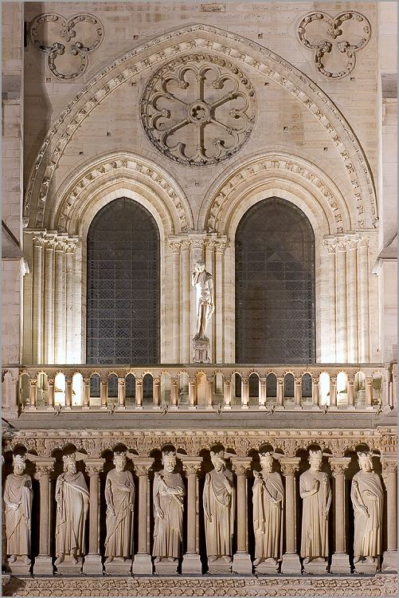
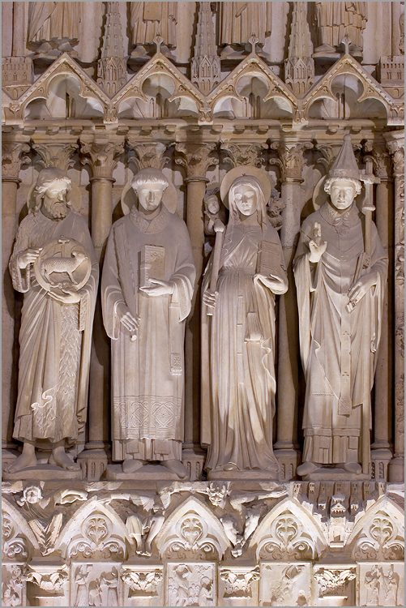
La fachada de Notre Dame es como un libro de historia santa – y tambien política – que instruye a los fieles a través de personajes, de escenas y de objetos simbólicos (recordar que en la Edad Media poca gente sabia leer).

Slide 17
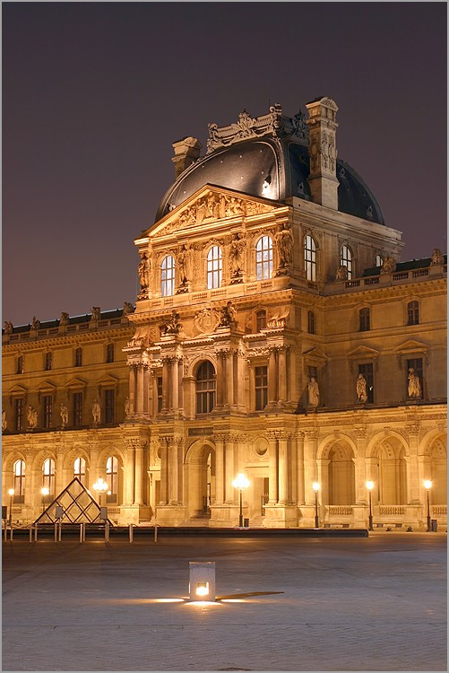
El Louvre
Sinónimo de obra perpetua. ¿Cuántos años de obras 200, 300 o más?
Pabellón Denon

Slide 18
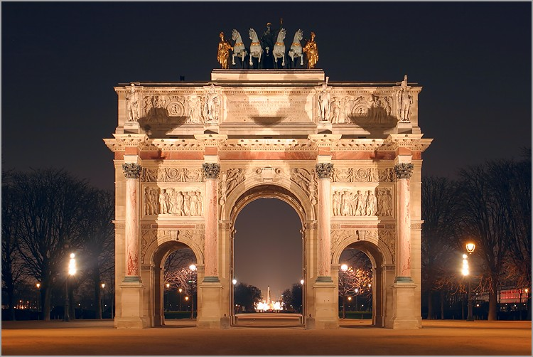
Arco del Carrusel
Se levantó según dibujo de Pierre-François Fontaine y de Charles Percier entre 1806 y 1808 para celebrar las victorias de Napoleón de 1805.
Es una repetición del arco de Septimio Severo de Roma por su concepción arquitectónica y su decoración plástica. Columnas de mármol blanco y rosado encuadran las tres cornisas y los bajorrelieves evocan las victorias imperiales.
En su parte superior se colocaron los cuatro caballos dorados que Napoleón había hecho traer de la basílica veneciana de San Marcos (a la que fueron devueltos en 1815). Se sustituyeron por copias a las que se agregó una cuadriga con la Estatua de la Paz.

Slide 19
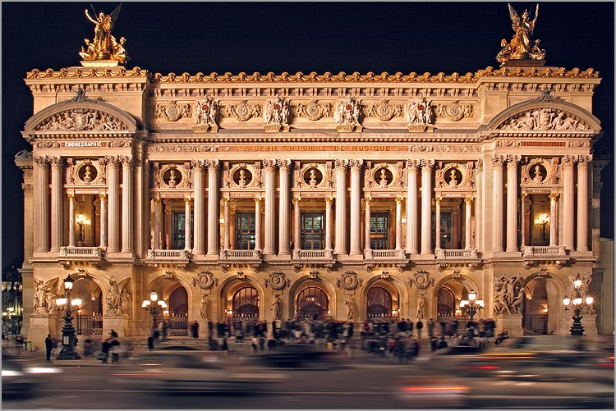
La Opera de Garnier
En París todo es posible:
- Construir el más grande teatro lírico del mundo (11000 metros cuadrados de superficie, capacidad para 2000 personas y 400 personajes en escena).
- Construirlo entre 1862 y 1875 y que resulte el monumento más típico de la época de Napoleón III.
- Que el proyecto sea de Garnier, un arquitecto de 35 años.
- Contratar en 1964 a Marc Chagall para decorar con un gran fresco la sala.
- Que la cúpula por su escasa curvatura permita obtener esta fotografía sin la ostentosa corona.

Slide 20
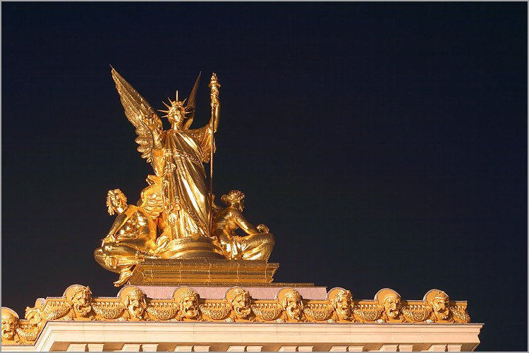
Detalle de la Opera de Garnier
Una de las estatuas que coronan el edificio.

Slide 21
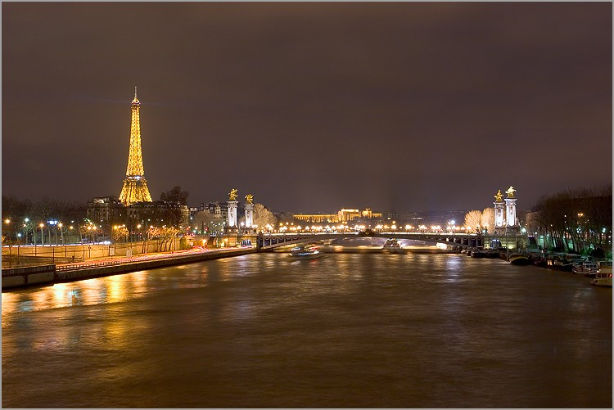
Plaza del Trocadero y Palacio de Chaillot
Quai d’Orsay
Puente de Alejandro III

Slide 22
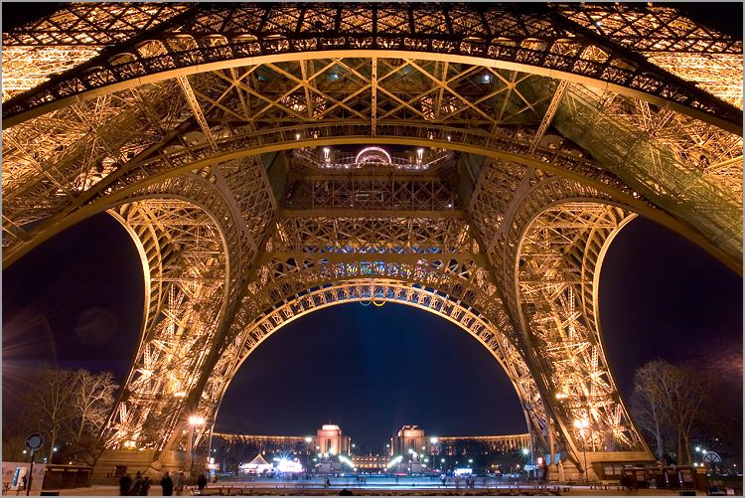
La Torre Eiffel
Construida para la Exposición Universal en conmemoración de la Revolución Francesa, la torre con la bandera flameando en la cumbre fue inaugurada el 31 de Marzo de 1889.
A pesar de las fuertes y severas críticas de los parisinos y de los intelectuales franceses durante su construcción, la estructura metálica se ha convertido hoy en día en el símbolo de París, atrayendo cada año a más de 6 millones de visitantes.

Slide 23
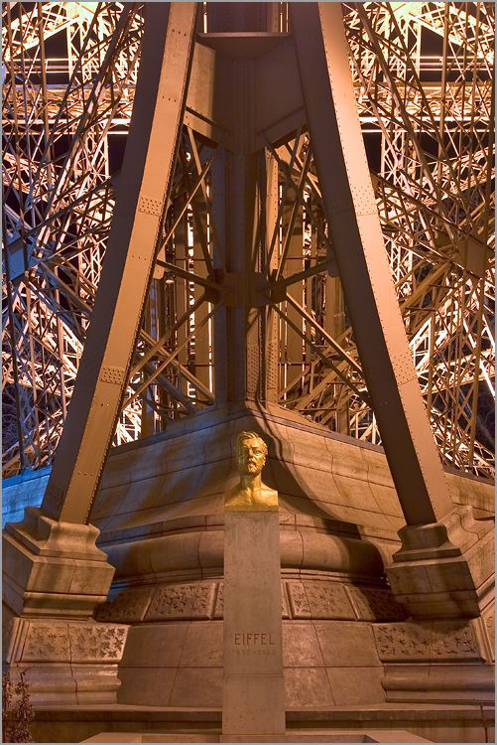
En el estudio de Gustav Eiffel, cuya actividad principal era el diseño de viaductos y líneas de ferrocarril, fue elaborado el diseño de la torre que lleva su nombre.
¡Oh “monsieur” Eiffel, cuanta gloria has alcanzado con el trabajo de los auténticos creadores y ejecutores del proyecto, por otra parte tan denostados en su tiempo y tan ignorados hoy!.
Me refiero a los ingenieros Maurice Koechlin y Emile Nougier y al arquitecto Stephen Sauvestre, los verdaderos autores.

Slide 24
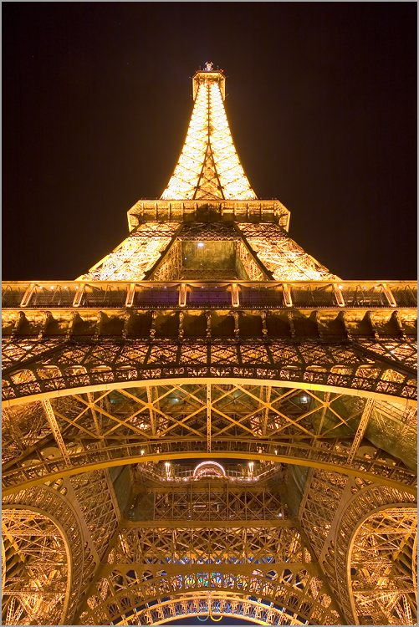
Estaba previsto en sus comienzos la demolición de la torre metálica en 1900, después de la Exposición, pero …
… las pruebas de transmisión radiofónicas efectuadas por la armada francesa antes de la fecha fatídica del proyecto de demolición, salvaron finalmente la torre.

Slide 25
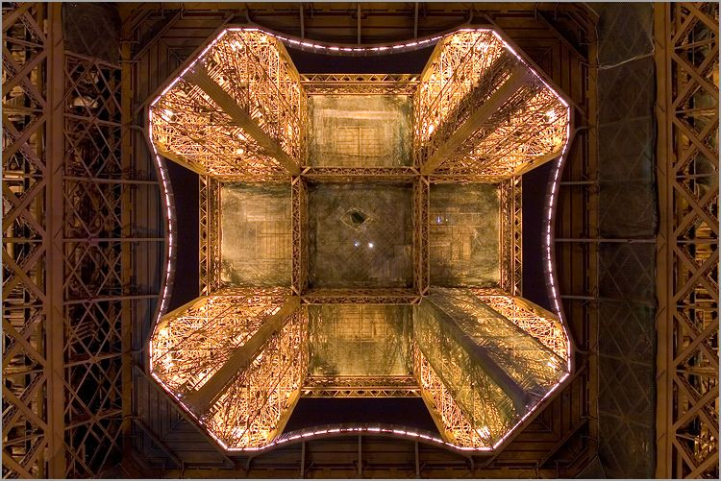
Las fuerzas están tan compensadas que su peso de 7.300 toneladas da una resultante no superior al peso de una persona sentada en una silla.
… y llegados a este punto espero que alguno de vosotros demuestre esta sencillísima conclusión; y se pula de paso las neuronas recordando y practicando la física de nuestra juventud.

Slide 26
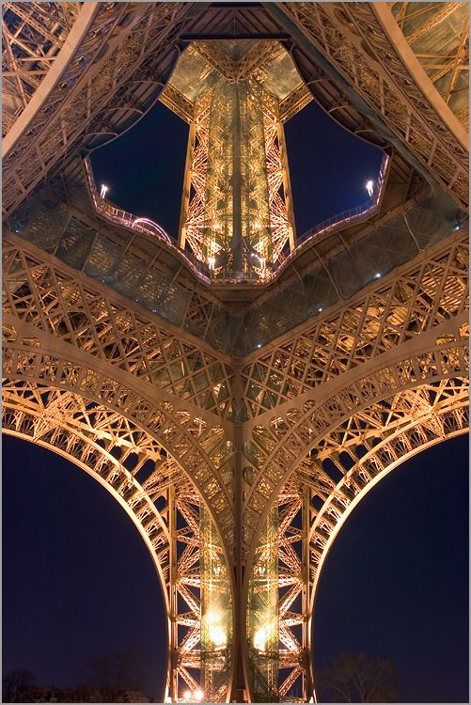
Dos años necesitaron 300 montadores para ensamblar las 12.000 piezas metálicas de su estructura con 2.500.000 remaches y…
… su inauguración tuvo lugar el día previsto, en ocasión de la Exposición Universal de 1889.

Slide 27
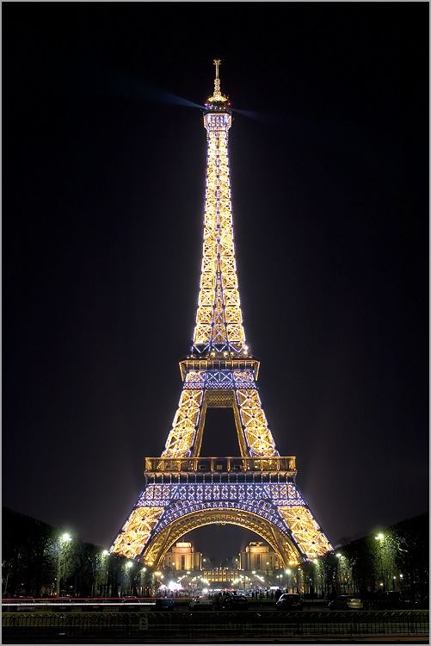
La “Dama de Metal” es iluminada por 352 proyectores de 1000 Watts y centallea cada media hora -por la noche- con 20000 ampollas y 800 focos parpadeantes.
Para dar más vida y elegancia, 4 reflectores con luces de xenón de 6000 watts giran de manera permanente en la cima.
Desde el suelo a la cumbre de las antenas mide 325 metros y los visitantes deportistas que padezcan claustrofobia usando los ascensores panorámicos, solo deberán subir 1665 escalones.
Propiedad de las autoridades locales de París y explotada por una sociedad privada “Société Nouvelle de l’Explotation de la Tour Eiffel”, es pintada cada 7 años con 50 toneladas de pintura.

Slide 28
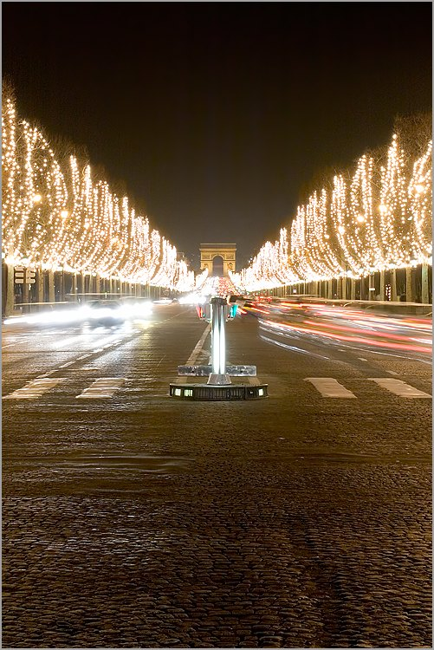
El Arco de Triunfo
En su origen esta vasta zona era palúdica. Una vez saneada Le Nôtre creó en 1667 una gran avenida llamada al principio Grand-Cours (el nombre actual data de 1709).
De las Tuileries llegaba a la Place de L’Etoile hoy Place de Gaulle donde se sitúa otro de los objetivos.

Slide 29
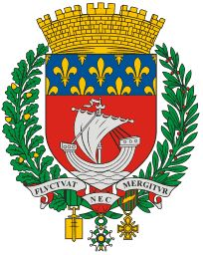
FLVTVAT NEC MERGITVR
“La golpean las olas pero no se hunde” reza la inscripción del escudo de París, símbolo de la ciudad nacida a orillas del Sena y que adquiere todo su significado despues de ver, aunque someramente, algo que pudo ser destruido por las ideas de quel loco que vimos al principio, y salvada por von Choltitz -

Slide 30







¿Te ha gustado?
Puedes ver más entrando
Aquí
Además puedes recibir powerpoints en tu correo electrónico suscribiéndote aquí:

